Slide 1
MATEMATİK SINIFLARINDA İLETİŞİM
İletişim Süreci ve Öğeleri
Kaynak - Mesaj - Kanal - Alıcı - Geri Bildirim
İletişimde Etkili Faktörler

Slide 2
İLETİŞİMİN ÖĞELERİ
Kaynak
Kaynak, iletişim sürecini başlatan; bilgi, duygu veya beceriye sahip olup, bunları başkalarına ileterek bir amacı gerçekleştirmek isteyen ya da başkasının bilgisine ihtiyaç duyan kimsedir.

Slide 3
İLETİŞİMİN ÖĞELERİ
Mesaj
Kaynağın alıcısıyla paylaşmak istediği düşünce, duygu ve davranışları temsil eden semboller ya da işaretler örüntüsüdür.

Slide 4
İLETİŞİMİN ÖĞELERİ
Kanal
Oluşturulan mesajın alıcıya iletilmesini sağlayan materyal, araç-gereç, yöntem ve tekniklerdir.

Slide 5
İLETİŞİMİN ÖĞELERİ
Alıcı
Çeşitli kanallarla alıcıya iletilen mesaj, duyu organları tarafından alınır, beyne gönderilir ve önceden sahip olunan bilgi, duygu ve becerilerle karşılaştırılarak yorumlanır.

Slide 6
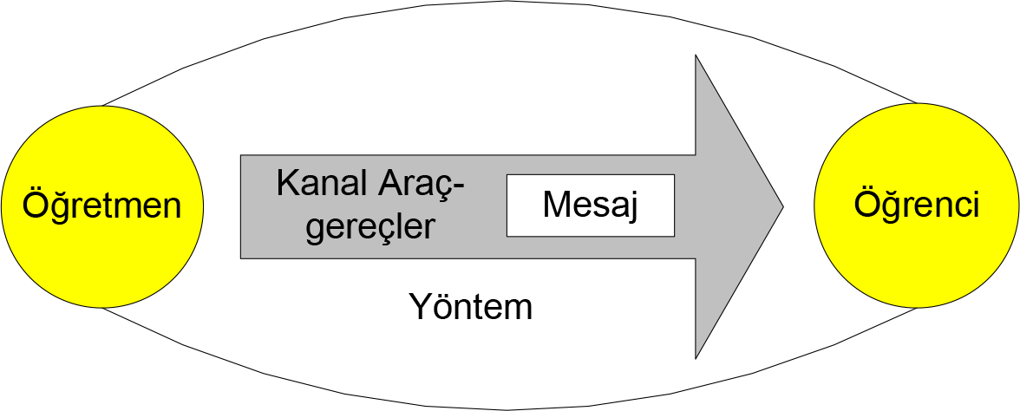
Kanal ve Mesaj Arasındaki İlişki

Slide 7
İLETİŞİMİN ÖĞELERİ
Geri Bildirim
Geri bildirim, tek yönlü iletişimi çift yönlü yapar ve kaynağın amaçlanan mesajın alıcı tarafından doğru algılanıp algılanmadığını anlamasına imkan sağlar.

Slide 8
İLETİŞİMİN ÖĞELERİ
Gürültü
İletişimi bozan, aksatan faktörlere gürültü denir. Gürültü, iletişim sürecinin her aşamasında ortaya çıkabilir.
Kaynak, düşüncelerini kelimelere dökmekte, anlamlı cümlelere dönüştürmekte beceriksiz veya çok yavaş sesle konuşuyor olabilir.
Alıcı dinlemiyor veya az duyuyor olabilir. Mesajı alan kişinin mesajı gönderene karşı olumsuz tutumu da gürültüye bir örnektir.

Slide 9
Araştırmalara göre (1):
Seçici Algı: İnsanlar duygusal olarak neyi duymaya ya da görmeye hazırlarsa (veya istiyorlarsa) onları duyma ve görme eğilimindedirler.

Slide 10
İletişim Becerilerindeki Bireysel
Farklılıklar (2):
İnsanlar temel iletişim becerilerini geliştirme ve uygulama yetenekleri bakımından birbirlerinden farklıdır.
Bazı insanlar kendilerini sözel olarak ifade etmekte güçlük çekerler, fakat mesajlarını açık ve anlaşılır biçimde yazabilirler.
Bazıları etkili konuşur fakat dinlemeyi beceremezler.

Slide 11
İletişim sürecinde kaynak ve alıcı arasındaki ilişki (3)
Kaynak güvenirliği, dört ayrı ögeden oluşur:
dürüstlük,
uzmanlık,
istek,
nesnellik.
“Neyin söylendiği” değil “kimin söylediği” önemli olmaktadır. Güvenilir bir öğretmen alanında uzman olmak zorundadır
Öğrencilerine taraflı davranan bir öğretmenin güvenilirliğinden bahsetmek imkansızdır.

Slide 12
İletişim sürecinde kaynak ve alıcı arasındaki ilişki (4)
Kaynak ve alıcı arasındaki iletişimin etkililiği onların kendilerini ne derece benzer gördükleri ile doğrudan ilişkilidir.
Sosyo-ekonomik durum, ilgiler, değerler ve yetenekler gibi birçok yönden ortak özellikleri olduğunu algılayan kişiler, birbirlerinin görüş açılarını kabul etmeye ve ortak birliktelik sağlamaya daha isteklidirler.

